Slide 1
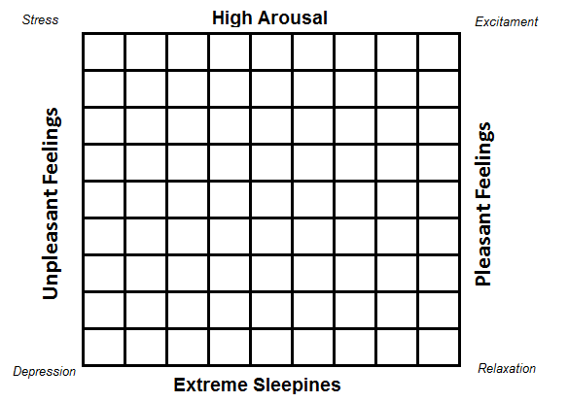
Scores: [Arousal], [Mood]
4,-4
4,-3
4,-2
4,-1
4,0
4,1
4,2
4,3
4,4
3,-4
3,-3
3,-2
3,-1
3,0
3,1
3,2
3,3
3,4
2,-4
2,-3
2,-2
2,-1
2,0
2,1
2,2
2,3
2,4
1,-4
1,-3
1,-2
1,-1
1,0
1,1
1,2
1,3
1,4
0,-4
0,-3
0,-2
0,-1
0,0
0,1
0,2
0,3
0,4
-1,-4
-1,-3
-1,-2
-1,-1
-1,0
-1,1
-1,2
-1,3
-1,4
-2,-4
-2,-3
-2,-2
-2,-1
-2,0
-2,1
-2,2
-2,3
-2,4
-3,-4
-3,-3
-3,-2
-3,-1
-3,0
-3,1
-3,2
-3,3
-3,4
-4,-4
-4,-3
-4,-2
-4,-1
-4,0
-4,1
-4,2
-4,3
-4,4

Slide 2
Scores: [Arousal], [Mood]
1 | 2 | 3 | 4 | 5 | 6 | 7 | 8 | 9
10 | 11 | 12 | 13 | 14 | 15 | 16 | 17 | 18
19 | 20 | 21 | 22 | 23 | 24 | 25 | 26 | 27
28 | 29 | 30 | 31 | 32 | 33 | 34 | 35 | 36
37 | 38 | 39 | 40 | 41 | 42 | 43 | 44 | 45
46 | 47 | 48 | 49 | 50 | 51 | 52 | 53 | 54
55 | 56 | 57 | 58 | 59 | 60 | 61 | 62 | 63
64 | 65 | 66 | 67 | 68 | 69 | 70 | 71 | 72
73 | 74 | 75 | 76 | 77 | 78 | 79 | 80 | 81

Slide 3
Scores: [Arousal], [Mood]
9,1 | 9,2 | 9,3 | 9,4 | 9,5 | 9,6 | 9,7 | 9,8 | 9,9
8,1 | 8,2 | 8,3 | 8,4 | 8,5 | 8,6 | 8,7 | 8,8 | 8,9
7,1 | 7,2 | 7,3 | 7,4 | 7,5 | 7,6 | 7,7 | 7,8 | 7,9
6,1 | 6,2 | 6,3 | 6,4 | 6,5 | 6,6 | 6,7 | 6,8 | 6,9
5,1 | 5,2 | 5,3 | 5,4 | 5,5 | 5,6 | 5,7 | 5,8 | 5,9
4,1 | 4,2 | 4,3 | 4,4 | 4,5 | 4,6 | 4,7 | 4,8 | 4,9
3,1 | 3,2 | 3,3 | 3,4 | 3,5 | 3,6 | 3,7 | 3,8 | 3,9
2,1 | 2,2 | 2,3 | 2,4 | 2,5 | 2,6 | 2,7 | 2,8 | 2,9
1,1 | 1,2 | 1,3 | 1,4 | 1,5 | 1,6 | 1,7 | 1,8 | 1,9

